Slide 1

管理经济学

Slide 2
考试相关：
时长：150分钟
考试题型 | 题目数量 | 题目分值
单选题 | 20 | 20
简答题 | 5 | 30
计算题 | 5 | 30
案例分析题 | 2 | 20

Slide 3
东兴农场种植苹果，据估计每月增加灌溉用水10吨，能使产量每月增加1500千克；或者每月增加肥料2吨，能使产量每月增加900千克。水的价格是每吨6元，肥料的价格为每吨25元。问该农场使用水和肥料的比例是否最优？如果不是最优，是应增加水、减少肥料，还是减少水、增加肥料？
MP_{水}=1500/10=150
P_{水}=6
MP_{水}/P_{水}=150/6=25
MP_{肥料}=900/2=450
P_{肥料}=25
MP_{肥料}=/P_{肥料}=18
25＞18，不是最优，增加水，减少肥料。

Slide 4
东兴农场种植苹果，据估计每月增加灌溉用水10吨，能使产量每月增加1500千克；或者每月增加肥料2吨，能使产量每月增加900千克。水的价格是每吨6元，肥料的价格为每吨25元。问该农场使用水和肥料的比例是否最优？如果不是最优，是应增加水、减少肥料，还是减少水、增加肥料？
MP_{水}=1500/10=150
P_{水}=6
MP_{水}/P_{水}=150/6=25
MP_{肥料}=900/2=450
P_{肥料}=25
MP_{肥料}=/P_{肥料}=18
25＞18，不是最优，增加水，减少肥料。

Slide 5
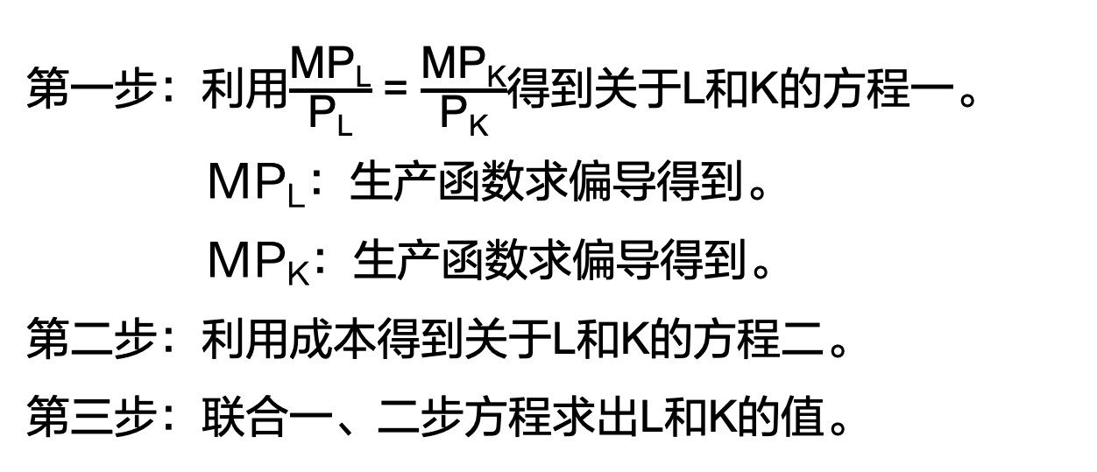
1904计算题
一、已知厂商的生产函数为Q=20L+10K-4L²-2K²，又设P₁（L的价格）=4元，P₂（K的价格）=2元，求成本为240时的最优生产要素组合。
第一步：利用$\frac{\text{MP}\text{L}}{\text{P}\text{L}}$ = $\frac{\text{MP}\text{K}}{\text{P}\text{K}}$得到关于L和K的方程一。
MP_{L}：生产函数求偏导得到。
MP_{K}：生产函数求偏导得到。
第二步：利用成本得到关于L和K的方程二。
第三步：联合一、二步方程求出L和K的值。
Notes:
也就是购买L要素和K要素一共能花24元，那现在L要素购买了L个，K要素购买了K个，总共花了240元。

Slide 6
1904计算题
一、已知厂商的生产函数为Q=20L+10K-4L²-2K²，又设P₁（L的价格）=4元，P₂（K的价格）=2元，求成本为240时的最优生产要素组合。
Notes:
大部分的市场都不会达到均衡状态

Slide 7
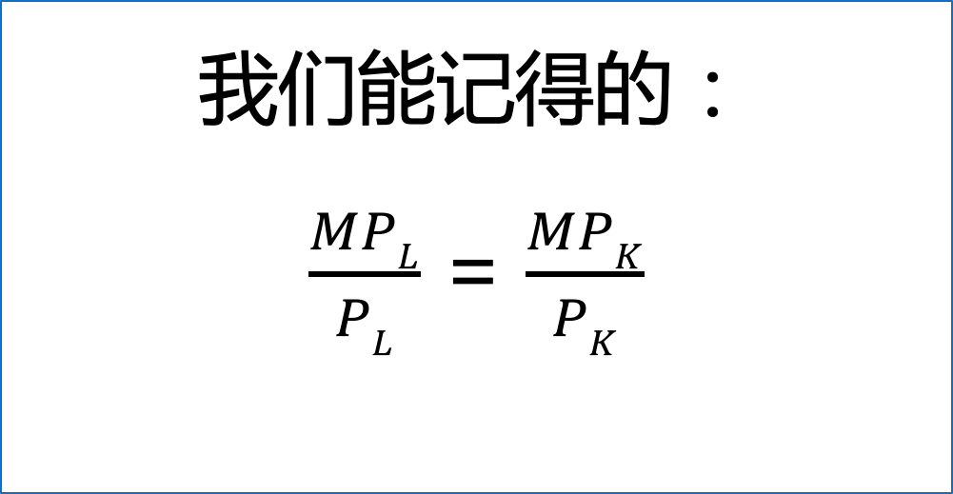
1904计算题
一、已知厂商的生产函数为Q=20L+10K-4L²-2K²，又设P₁（L的价格）=4元，P₂（K的价格）=2元，求成本为240时的最优生产要素组合。
MP_{L}：L要素的边际产量
P_{L}： L要素的价格
MP_{K}：K要素的边际产量
P_{K}： K要素的价格
MP_{L}和MP_{K}怎么求？？？
Notes:
大部分的市场都不会达到均衡状态

Slide 8
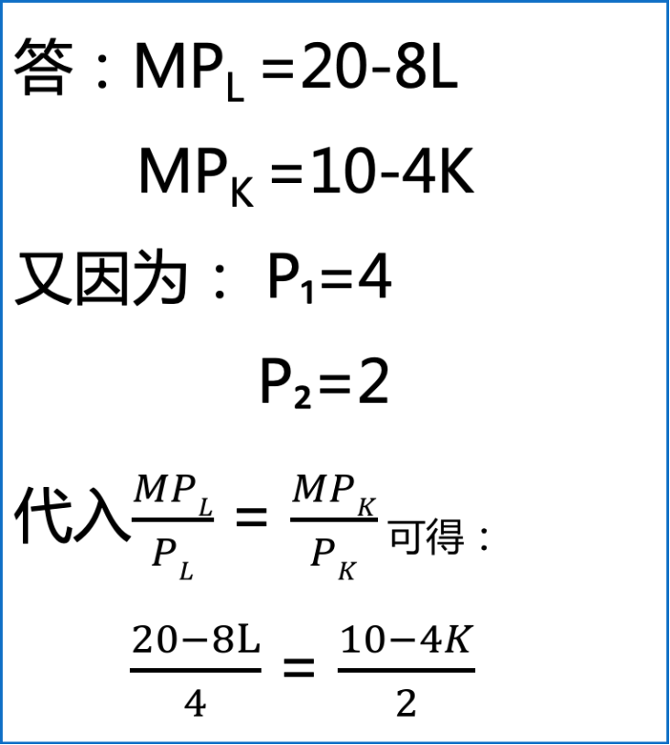
1904计算题
一、已知厂商的生产函数为Q=20L+10K-4L²-2K²，又设P₁（L的价格）=4元，P₂（K的价格）=2元，求成本为240时的最优生产要素组合。
Notes:
大部分的市场都不会达到均衡状态

Slide 9
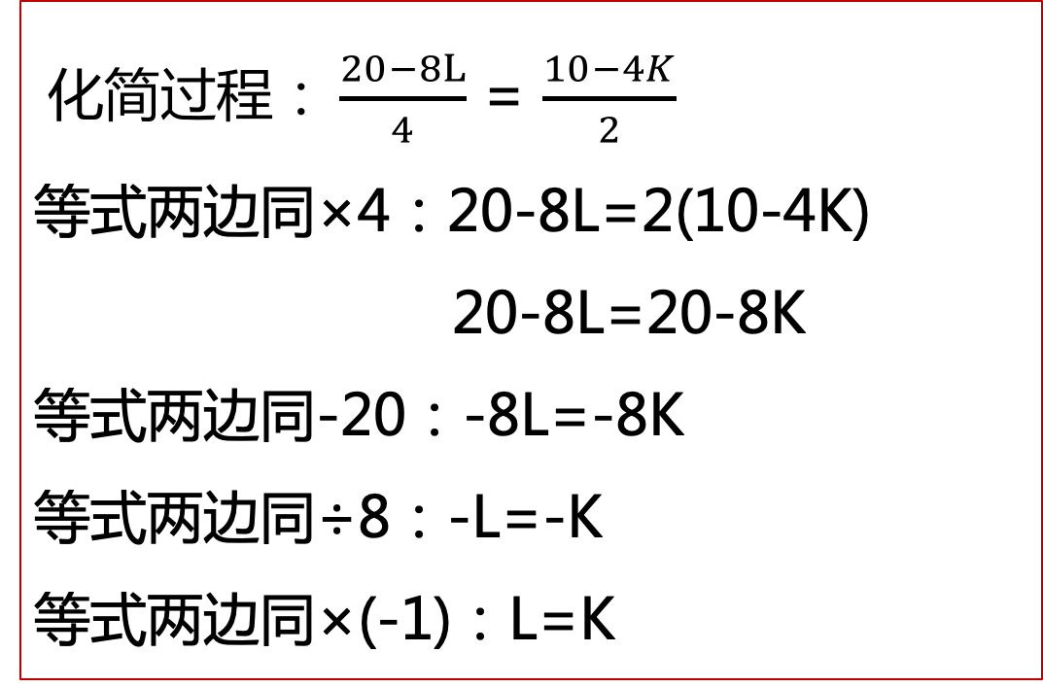
1904计算题
一、已知厂商的生产函数为Q=20L+10K-4L²-2K²，又设P₁（L的价格）=4元，P₂（K的价格）=2元，求成本为240时的最优生产要素组合。
Notes:
大部分的市场都不会达到均衡状态

Slide 10
1904计算题
一、已知厂商的生产函数为Q=20L+10K-4L²-2K²，又设P₁（L的价格）=4元，P₂（K的价格）=2元，求成本为240时的最优生产要素组合。
可得：L=K。
又因为：成本为240元。
4L+2K=240
4L+2L=240
6L=240
L=40
K=40
代入
Notes:
也就是购买L要素和K要素一共能花24元，那现在L要素购买了L个，K要素购买了K个，总共花了240元。

Slide 11
科目相关：
课程代码：02628
管理经济学
第1 章 导论
第2 章 供求分析
第6 章 成本分析
第3 章 消费者效用分析
第4 章 需求弹性与供给弹性分析
第5 章 生产要素投入的决策分析
第12章 企业产品定价实践
第7 章 生产产出的决策分析
第8 章 完全竞争市场中的企业决策
第9 章 垄断市场中的企业决策
第10章 垄断竞争市场中的企业决策
第11章 寡头垄断市场中的企业决策

Slide 12
第六章：成本分析

Slide 13
第六章 成本分析
6.1 成本与利润概述
6.2 短期成本与长期成本分析
6.3 成本函数估计

Slide 14
6.1 成本与利润概述
6.1.1 成本的含义
6.1.2 成本的分类
6.1.3 利润

Slide 15
6.1 成本与利润概述
6.1.1 成本的含义
6.1.2 成本的分类
6.1.3 利润
6.1.1 成本的含义
一、成本 (cost)
材料费
工资
房租

Slide 16

6.1 成本与利润概述
6.1.1 成本的含义
6.1.2 成本的分类
6.1.3 利润
6.1.1 成本的含义
一、成本 (cost)
成本：企业进行生产经营活动所使用的生产要素的价格，或生产要素的所有者必须得到的报酬或补偿。
Notes:
企业运营过程中的成本除了包括我们通常所说的工资、材料费、折旧费之外，还包括支付给资本的利息和土地的地租以及支付给企业家才能的正常利润。由此可见，管理经济学中成本的含义很广。

Slide 17
6.1 成本与利润概述
6.1.1 成本的含义
6.1.2 成本的分类
6.1.3 利润

Slide 18
6.1 成本与利润概述
6.1.1 成本的含义
6.1.2 成本的分类
6.1.3 利润
6.1.2 成本的分类
固定成本和变动成本
增量成本和沉没成本
显性成本和隐性成本
会计成本和机会成本
Notes:
企业运营过程中的成本除了包括我们通常所说的工资、材料费、折旧费之外，还包括支付给资本的利息和土地的地租以及支付给企业家才能的正常利润。由此可见，管理经济学中成本的含义很广。

Slide 19
6.1.2.1固定成本和变动成本
6.1.2 成本的分类
一、固定成本和变动成本【选择】
固定成本：在一定限度内成本的总额不随产量变动而变动的成本。
变动成本：在一定限度内成本的总额随产量变动而变动的成本。
产量
10桌客人
100桌客人
房租
原材料消耗
房租
原材料消耗
不变
变
Notes:
固定成本例如：饭店的租金，饭店的桌椅等。
变动成本例如：员工的工资，水电费等。
企业运营过程中的成本除了包括我们通常所说的工资、材料费、折旧费之外，还包括支付给资本的利息和土地的地租以及支付给企业家才能的正常利润。由此可见，管理经济学中成本的含义很广。

Slide 20
6.1.2.1固定成本和变动成本
6.1.2 成本的分类
一、固定成本和变动成本【选择】
固定成本：在一定限度内成本的总额不随产量变动而变动的成本。
变动成本：在一定限度内成本的总额随产量变动而变动的成本。
产量
10桌客人
100桌客人
房租
原材料消耗
房租
原材料消耗
不变
变
Notes:
固定成本例如：饭店的租金，饭店的桌椅等。
变动成本例如：员工的工资，水电费等。
企业运营过程中的成本除了包括我们通常所说的工资、材料费、折旧费之外，还包括支付给资本的利息和土地的地租以及支付给企业家才能的正常利润。由此可见，管理经济学中成本的含义很广。

Slide 21
6.1.2.1固定成本和变动成本
6.1.2 成本的分类
一、固定成本和变动成本【选择】
固定成本：在一定限度内成本的总额不随产量变动而变动的成本。
变动成本：在一定限度内成本的总额随产量变动而变动的成本。
产量
10桌客人
100桌客人
房租
原材料消耗
房租
原材料消耗
不变
变
Notes:
固定成本例如：饭店的租金，饭店的桌椅等。
变动成本例如：员工的工资，水电费等。
企业运营过程中的成本除了包括我们通常所说的工资、材料费、折旧费之外，还包括支付给资本的利息和土地的地租以及支付给企业家才能的正常利润。由此可见，管理经济学中成本的含义很广。

Slide 22
6.1.2.1固定成本和变动成本
6.1.2 成本的分类
一、固定成本和变动成本【选择】
固定成本：在一定限度内成本的总额不随产量变动而变动的成本。
变动成本：在一定限度内成本的总额随产量变动而变动的成本。
产量
10桌客人
100桌客人
房租
原材料消耗
房租
原材料消耗
不变
变
Notes:
固定成本例如：饭店的租金，饭店的桌椅等。
变动成本例如：员工的工资，水电费等。
企业运营过程中的成本除了包括我们通常所说的工资、材料费、折旧费之外，还包括支付给资本的利息和土地的地租以及支付给企业家才能的正常利润。由此可见，管理经济学中成本的含义很广。

Slide 23
6.1.2.1固定成本和变动成本
6.1.2 成本的分类
一、固定成本和变动成本【选择】
固定成本：在一定限度内成本的总额不随产量变动而变动的成本。
变动成本：在一定限度内成本的总额随产量变动而变动的成本。
产量
10桌客人
100桌客人
房租
原材料消耗
房租
原材料消耗
不变
固定成本
变
Notes:
固定成本例如：饭店的租金，饭店的桌椅等。
变动成本例如：员工的工资，水电费等。
企业运营过程中的成本除了包括我们通常所说的工资、材料费、折旧费之外，还包括支付给资本的利息和土地的地租以及支付给企业家才能的正常利润。由此可见，管理经济学中成本的含义很广。

Slide 24
6.1.2.1固定成本和变动成本
6.1.2 成本的分类
一、固定成本和变动成本【选择】
固定成本：在一定限度内成本的总额不随产量变动而变动的成本。
变动成本：在一定限度内成本的总额随产量变动而变动的成本。
产量
10桌客人
100桌客人
房租
原材料消耗
房租
原材料消耗
不变
固定成本
变
变动成本
Notes:
固定成本例如：饭店的租金，饭店的桌椅等。
变动成本例如：员工的工资，水电费等。
企业运营过程中的成本除了包括我们通常所说的工资、材料费、折旧费之外，还包括支付给资本的利息和土地的地租以及支付给企业家才能的正常利润。由此可见，管理经济学中成本的含义很广。

Slide 25
6.1.2.1固定成本和变动成本
6.1.2 成本的分类
一、固定成本和变动成本【选择】
固定成本：在一定限度内成本的总额不随产量变动而变动的成本。
变动成本：在一定限度内成本的总额随产量变动而变动的成本。
产量
10桌客人
100桌客人
房租
原材料消耗
房租
原材料消耗
不变
固定成本
变
变动成本
Notes:
固定成本例如：饭店的租金，饭店的桌椅等。
变动成本例如：员工的工资，水电费等。
企业运营过程中的成本除了包括我们通常所说的工资、材料费、折旧费之外，还包括支付给资本的利息和土地的地租以及支付给企业家才能的正常利润。由此可见，管理经济学中成本的含义很广。

Slide 26
6.1.2.1固定成本和变动成本
6.1.2 成本的分类
一、固定成本和变动成本【选择】
固定成本：在一定限度内成本的总额不随产量变动而变动的成本。
变动成本：在一定限度内成本的总额随产量变动而变动的成本。
分类标准：成本总额与产量的关系。
Notes:
固定成本例如：饭店的租金，饭店的桌椅等。
变动成本例如：员工的工资，水电费等。
企业运营过程中的成本除了包括我们通常所说的工资、材料费、折旧费之外，还包括支付给资本的利息和土地的地租以及支付给企业家才能的正常利润。由此可见，管理经济学中成本的含义很广。

Slide 27
6.1.2.1固定成本和变动成本
6.1.2 成本的分类
一、固定成本和变动成本【选择】
固定成本：在一定限度内成本的总额不随产量变动而变动的成本。
变动成本：在一定限度内成本的总额随产量变动而变动的成本。
分类标准：成本总额与产量的关系。
固定成本：66
TC=Q³-10Q²+17Q+66
变动成本： Q³-10Q²+17Q
Notes:
固定成本例如：饭店的租金，饭店的桌椅等。
变动成本例如：员工的工资，水电费等。
企业运营过程中的成本除了包括我们通常所说的工资、材料费、折旧费之外，还包括支付给资本的利息和土地的地租以及支付给企业家才能的正常利润。由此可见，管理经济学中成本的含义很广。

Slide 28
6.1.2.1固定成本和变动成本
6.1.2 成本的分类
一、固定成本和变动成本【选择】
固定成本：在一定限度内成本的总额不随产量变动而变动的成本。
变动成本：在一定限度内成本的总额随产量变动而变动的成本。
分类标准：成本总额与产量的关系。
固定成本：66
TC=Q³-10Q²+17Q+66
变动成本： Q³-10Q²+17Q
Notes:
固定成本例如：饭店的租金，饭店的桌椅等。
变动成本例如：员工的工资，水电费等。
企业运营过程中的成本除了包括我们通常所说的工资、材料费、折旧费之外，还包括支付给资本的利息和土地的地租以及支付给企业家才能的正常利润。由此可见，管理经济学中成本的含义很广。

Slide 29
6.1.2.1固定成本和变动成本
6.1.2 成本的分类
一、固定成本和变动成本【选择】
固定成本：在一定限度内成本的总额不随产量变动而变动的成本。
变动成本：在一定限度内成本的总额随产量变动而变动的成本。
分类标准：成本总额与产量的关系。
固定成本：66
TC=Q³-10Q²+17Q+66
变动成本： Q³-10Q²+17Q
Notes:
固定成本例如：饭店的租金，饭店的桌椅等。
变动成本例如：员工的工资，水电费等。
企业运营过程中的成本除了包括我们通常所说的工资、材料费、折旧费之外，还包括支付给资本的利息和土地的地租以及支付给企业家才能的正常利润。由此可见，管理经济学中成本的含义很广。

Slide 30
习题练习
1、一般来讲，被认为是企业进行生产经营活动所使用的生产要素的价格的是（）模拟题
A:成本
B:费用
C:资产
D:收益

Slide 31
习题练习
1、一般来讲，被认为是企业进行生产经营活动所使用的生产要素的价格的是（A）模拟题
A:成本
B:费用
C:资产
D:收益

Slide 32
习题练习
2、不随产量变动而变动的成本称为（）0304考题
A:平均成本
B:固定成本
C:长期成本
D:总成本

Slide 33
习题练习
2、不随产量变动而变动的成本称为（B）0304考题
A:平均成本
B:固定成本
C:长期成本
D:总成本

Slide 34
习题练习
3、房租、利息属于（）1904考题 A:平均成本
B:隐性成本
C:变动成本
D:固定成本

Slide 35
习题练习
3、房租、利息属于（ D ）1904考题 A:平均成本
B:隐性成本
C:变动成本
D:固定成本
Notes:
固定成本：在一定限度内成本的总额不随产量变动而变动的成本。
变动成本：在一定限度内成本的总额随产量变动而变动的成本。

Slide 36
6.1 成本与利润概述
6.1.1 成本的含义
6.1.2 成本的分类
6.1.3 利润
6.1.2 成本的分类
固定成本和变动成本
增量成本和沉没成本
显性成本和隐性成本
会计成本和机会成本
Notes:
企业运营过程中的成本除了包括我们通常所说的工资、材料费、折旧费之外，还包括支付给资本的利息和土地的地租以及支付给企业家才能的正常利润。由此可见，管理经济学中成本的含义很广。

Slide 37
6.1.2.4增量成本与沉没成本
6.1.2 成本的分类
二、增量成本和沉没成本【选择】
增量成本(相关成本)：由于某项生产决策而产生的相关成本，即总成本的增量。
沉没成本(非相关成本)：企业已经发生而无法收回，或不因生产决策改变的成本。
接新订单：需要购进一批原材料。
不接新订单：不需要购进一批原材料。
接新订单：厂房的租金该付多少付多少。
不接新订单：厂房的租金该付多少付多少。
Notes:
增量成本：例如现在江南皮革厂接到一批皮包新订单，因为这个订单，需要引进新的原材料等等这些，就是增量成本。
沉没成本：我现在呢，有一个小饭馆。这个小饭馆呢要能卖食品的话，需要去办一个食品许可证，办这个证需要5万块钱。现在是冬天，我觉得饺子很受欢迎。我打算就卖饺子。卖饺子就是我现在一个新决策，那么我之前办证需要的五万块钱和这个决策没关系。就叫做沉没成本。（注意在做决策的时候，不要考虑沉没成本，不然会作出错误的决策。）

Slide 38
6.1.2.4增量成本与沉没成本
6.1.2 成本的分类
二、增量成本和沉没成本【选择】
增量成本(相关成本)：由于某项生产决策而产生的相关成本，即总成本的增量。
沉没成本(非相关成本)：企业已经发生而无法收回，或不因生产决策改变的成本。
接新订单：需要购进一批原材料。
不接新订单：不需要购进一批原材料。
增量成本
接新订单：厂房的租金该付多少付多少。
不接新订单：厂房的租金该付多少付多少。
Notes:
增量成本：例如现在江南皮革厂接到一批皮包新订单，因为这个订单，需要引进新的原材料等等这些，就是增量成本。
沉没成本：我现在呢，有一个小饭馆。这个小饭馆呢要能卖食品的话，需要去办一个食品许可证，办这个证需要5万块钱。现在是冬天，我觉得饺子很受欢迎。我打算就卖饺子。卖饺子就是我现在一个新决策，那么我之前办证需要的五万块钱和这个决策没关系。就叫做沉没成本。（注意在做决策的时候，不要考虑沉没成本，不然会作出错误的决策。）

Slide 39
6.1.2.4增量成本与沉没成本
6.1.2 成本的分类
二、增量成本和沉没成本【选择】
增量成本(相关成本)：由于某项生产决策而产生的相关成本，即总成本的增量。
沉没成本(非相关成本)：企业已经发生而无法收回，或不因生产决策改变的成本。
接新订单：需要购进一批原材料。
不接新订单：不需要购进一批原材料。
增量成本
接新订单：厂房的租金该付多少付多少。
不接新订单：厂房的租金该付多少付多少。
沉没成本
Notes:
增量成本：例如现在江南皮革厂接到一批皮包新订单，因为这个订单，需要引进新的原材料等等这些，就是增量成本。
沉没成本：我现在呢，有一个小饭馆。这个小饭馆呢要能卖食品的话，需要去办一个食品许可证，办这个证需要5万块钱。现在是冬天，我觉得饺子很受欢迎。我打算就卖饺子。卖饺子就是我现在一个新决策，那么我之前办证需要的五万块钱和这个决策没关系。就叫做沉没成本。（注意在做决策的时候，不要考虑沉没成本，不然会作出错误的决策。）

Slide 40
6.1.2.4增量成本与沉没成本
6.1.2 成本的分类
二、增量成本和沉没成本【选择】
增量成本(相关成本)：由于某项生产决策而产生的相关成本，即总成本的增量。
沉没成本(非相关成本)：企业已经发生而无法收回，或不因生产决策改变的成本。
接新订单：需要购进一批原材料。
不接新订单：不需要购进一批原材料。
增量成本
接新订单：厂房的租金该付多少付多少。
不接新订单：厂房的租金该付多少付多少。
沉没成本
Notes:
增量成本：例如现在江南皮革厂接到一批皮包新订单，因为这个订单，需要引进新的原材料等等这些，就是增量成本。
沉没成本：我现在呢，有一个小饭馆。这个小饭馆呢要能卖食品的话，需要去办一个食品许可证，办这个证需要5万块钱。现在是冬天，我觉得饺子很受欢迎。我打算就卖饺子。卖饺子就是我现在一个新决策，那么我之前办证需要的五万块钱和这个决策没关系。就叫做沉没成本。（注意在做决策的时候，不要考虑沉没成本，不然会作出错误的决策。）

Slide 41
6.1.2.4增量成本与沉没成本
6.1.2 成本的分类
二、增量成本和沉没成本【选择】
思考：吴晶花800元买了一双皮鞋，穿了几天后，感觉非常不合脚，如果她不能退货，你会建议吴晶继续穿这双鞋吗？在你的建议中，800元的鞋款是否在考虑的范畴之中？
Notes:
增量成本：例如现在江南皮革厂接到一批皮包新订单，因为这个订单，需要引进新的原材料等等这些，就是增量成本。
沉没成本：我现在呢，有一个小饭馆。这个小饭馆呢要能卖食品的话，需要去办一个食品许可证，办这个证需要5万块钱。现在是冬天，我觉得饺子很受欢迎。我打算就卖饺子。卖饺子就是我现在一个新决策，那么我之前办证需要的五万块钱和这个决策没关系。就叫做沉没成本。（注意在做决策的时候，不要考虑沉没成本，不然会作出错误的决策。）

Slide 42
6.1.2.4增量成本与沉没成本
6.1.2 成本的分类
二、增量成本和沉没成本【选择】
增量成本(相关成本)：由于某项生产决策而产生的相关成本，即总成本的增量。
沉没成本(非相关成本)：企业已经发生而无法收回，或不因生产决策改变的成本。
分类标准： 与决策有无关系。
Notes:
增量成本：例如现在江南皮革厂接到一批皮包新订单，因为这个订单，需要引进新的原材料等等这些，就是增量成本。
沉没成本：我现在呢，有一个小饭馆。这个小饭馆呢要能卖食品的话，需要去办一个食品许可证，办这个证需要5万块钱。现在是冬天，我觉得饺子很受欢迎。我打算就卖饺子。卖饺子就是我现在一个新决策，那么我之前办证需要的五万块钱和这个决策没关系。就叫做沉没成本。（注意在做决策的时候，不要考虑沉没成本，不然会作出错误的决策。）

Slide 43
习题练习
1、与决策无关的成本称为（）1810考题
A:机会成本 B:社会成本
C:增量成本 D:沉没成本
2、在决策前已经发生的、不因决策而变化的成本称为（）1207考题
A:机会成本 B:内含成本
C:沉没成本 D:外显成本

Slide 44
习题练习
1、与决策无关的成本称为（D）1810考题
A:机会成本 B:社会成本
C:增量成本 D:沉没成本
2、在决策前已经发生的、不因决策而变化的成本称为（C）1207考题
A:机会成本 B:内含成本
C:沉没成本 D:外显成本

Slide 45
习题练习
3、企业做决定时应该考虑（）0207考题
A:沉没成本
B:个体成本
C:非相关成本
D:增量成本

Slide 46
习题练习
3、企业做决定时应该考虑（ D ）0207考题
A:沉没成本
B:个体成本
C:非相关成本
D:增量成本

Slide 47
习题练习
4、增量成本是指（）1204考题
A:产品的变动成本
B:生产产品的会计成本支出
C:生产产品的材料、工资等的支出
D:某项决策带来的总成本的变化

Slide 48
习题练习
4、增量成本是指（ D ）1204考题
A:产品的变动成本
B:生产产品的会计成本支出
C:生产产品的材料、工资等的支出
D:某项决策带来的总成本的变化

Slide 49
习题练习
5、不受决策影响的非相关成本，称为（）1104考题
A:机会成本
B:社会成本
C:增量成本
D:沉没成本

Slide 50
习题练习
5、不受决策影响的非相关成本，称为（ D ）1104考题
A:机会成本
B:社会成本
C:增量成本
D:沉没成本

Slide 51
6.1 成本与利润概述
6.1.1 成本的含义
6.1.2 成本的分类
6.1.3 利润
6.1.2 成本的分类
固定成本和变动成本
增量成本和沉没成本
显性成本和隐性成本
会计成本和机会成本
Notes:
企业运营过程中的成本除了包括我们通常所说的工资、材料费、折旧费之外，还包括支付给资本的利息和土地的地租以及支付给企业家才能的正常利润。由此可见，管理经济学中成本的含义很广。

Slide 52
6.1.2 成本的分类
三、显性成本和隐性成本【选择】
显性成本：企业购买或租用所需要的生产要素的实际支出。
隐性成本：在形式上没有支付义务的，企业为使用自己提供的那一部分生产要素而支付的作为报酬的费用。
这个三轮车买花了2500元，记在账本上。 显性成本
我这个老板，本来出去打工一个月可以挣5000元的，但是这个不能记在账本上。
Notes:
显性成本：例如给工人的工资，贷款的利息，电费等等。
隐性成本：比如阿珂老师家有地，一大块地。现在要办江南皮革厂了，就拿自己家这块地建厂房了。按照我们普通人的想法来说，这是自己家的地，就不考虑租金了。但是在决策者分析的时候这个钱也要考虑进去。

Slide 53
6.1.2 成本的分类
三、显性成本和隐性成本【选择】
显性成本：企业购买或租用所需要的生产要素的实际支出。
隐性成本：在形式上没有支付义务的，企业为使用自己提供的那一部分生产要素而支付的作为报酬的费用。
这个三轮车买花了2500元，记在账本上。 显性成本
我这个老板，本来出去打工一个月可以挣5000元的，但是这个不能记在账本上。隐性成本
Notes:
显性成本：例如给工人的工资，贷款的利息，电费等等。
隐性成本：比如阿珂老师家有地，一大块地。现在要办江南皮革厂了，就拿自己家这块地建厂房了。按照我们普通人的想法来说，这是自己家的地，就不考虑租金了。但是在决策者分析的时候这个钱也要考虑进去。

Slide 54
6.1.2 成本的分类
三、显性成本和隐性成本【选择】
显性成本：企业购买或租用所需要的生产要素的实际支出。
隐性成本：在形式上没有支付义务的，企业为使用自己提供的那一部分生产要素而支付的作为报酬的费用。
这个三轮车买花了2500元，记在账本上。 显性成本
我这个老板，本来出去打工一个月可以挣5000元的，但是这个不能记在账本上。 隐性成本
Notes:
显性成本：例如给工人的工资，贷款的利息，电费等等。
隐性成本：比如阿珂老师家有地，一大块地。现在要办江南皮革厂了，就拿自己家这块地建厂房了。按照我们普通人的想法来说，这是自己家的地，就不考虑租金了。但是在决策者分析的时候这个钱也要考虑进去。

Slide 55
6.1.2 成本的分类
三、显性成本和隐性成本【选择】
显性成本：企业购买或租用所需要的生产要素的实际支出。
隐性成本：在形式上没有支付义务的，企业为使用自己提供的那一部分生产要素而支付的作为报酬的费用。
这个三轮车买花了2500元，记在账本上。 显性成本
我这个老板，本来出去打工一个月可以挣5000元的，但是这个不能记在账本上。 隐性成本
Notes:
显性成本：例如给工人的工资，贷款的利息，电费等等。
隐性成本：比如阿珂老师家有地，一大块地。现在要办江南皮革厂了，就拿自己家这块地建厂房了。按照我们普通人的想法来说，这是自己家的地，就不考虑租金了。但是在决策者分析的时候这个钱也要考虑进去。

Slide 56
6.1.2 成本的分类
三、显性成本和隐性成本【选择】
显性成本：企业购买或租用所需要的生产要素的实际支出。
隐性成本：在形式上没有支付义务的，企业为使用自己提供的那一部分生产要素而支付的作为报酬的费用。
这个三轮车买花了2500元，记在账本上。 显性成本
我这个老板，本来出去打工一个月可以挣5000元的，但是这个不能记在账本上。 隐性成本
Notes:
显性成本：例如给工人的工资，贷款的利息，电费等等。
隐性成本：比如阿珂老师家有地，一大块地。现在要办江南皮革厂了，就拿自己家这块地建厂房了。按照我们普通人的想法来说，这是自己家的地，就不考虑租金了。但是在决策者分析的时候这个钱也要考虑进去。

Slide 57
习题练习
1、付给工人和管理人员的工资属于成本中的（）模拟题
A:显性成本
B:隐性成本
C:沉没成本
D:机会成本
Notes:
固定成本：在一定限度内成本的总额不随产量变动而变动的成本。
变动成本：在一定限度内成本的总额随产量变动而变动的成本。

Slide 58
习题练习
1、付给工人和管理人员的工资属于成本中的（ A ）模拟题
A:显性成本
B:隐性成本
C:沉没成本
D:机会成本
Notes:
固定成本：在一定限度内成本的总额不随产量变动而变动的成本。
变动成本：在一定限度内成本的总额随产量变动而变动的成本。

Slide 59
6.1 成本与利润概述
6.1.1 成本的含义
6.1.2 成本的分类
6.1.3 利润
6.1.2 成本的分类
固定成本和变动成本
增量成本和沉没成本
显性成本和隐性成本
会计成本和机会成本

Slide 60
6.1 成本与利润概述
6.1.1 成本的含义
6.1.2 成本的分类
6.1.3 利润
6.1.2.3会计成本与机会成本
6.1.2 成本的分类
四、会计成本和机会成本【选择】
会计成本：在财务分析中使用的一种成本概念。它是指企业在生产活动中按市场价格支付的一切生产要素的费用。（会计成本=显性成本）
机会成本：生产者所放弃的使用相同生产要素在其他生产用途中所能得到的最高收入。 （机会成本之和=隐性成本）

Slide 61
习题练习
1、在做管理决策时（）1404考题
A:应尽量使用机会成本
B:必须使用机会成本
C:在能确定机会成本的地方，最好使用机会成本
D:因机会成本很难确定，不使用也可以

Slide 62
习题练习
1、在做管理决策时（ B ）1404考题
A:应尽量使用机会成本
B:必须使用机会成本
C:在能确定机会成本的地方，最好使用机会成本
D:因机会成本很难确定，不使用也可以

Slide 63
习题练习
2、用作判断资源是否真正得到了最优使用的成本概念是（）0807考题
A:会计成本
B:机会成本
C:固定成本
D:沉没成本

Slide 64
习题练习
2、用作判断资源是否真正得到了最优使用的成本概念是（ B ）0807考题
A:会计成本
B:机会成本
C:固定成本
D:沉没成本

Slide 65
6.1 成本与利润概述
6.1.1 成本的含义
6.1.2 成本的分类
6.1.3 利润
6.1.2 成本的分类
固定成本和变动成本
成本总额与产量的关系
增量成本和沉没成本
与决策的关系
显性成本和隐性成本
会不会在会计账目上体现
会计成本和机会成本
会计师还是决策者用
Notes:
企业运营过程中的成本除了包括我们通常所说的工资、材料费、折旧费之外，还包括支付给资本的利息和土地的地租以及支付给企业家才能的正常利润。由此可见，管理经济学中成本的含义很广。

Slide 66
6.1 成本与利润概述
6.1.1 成本的含义
6.1.2 成本的分类
6.1.3 利润

Slide 67
6.1.3.1正常利润
6.1 成本与利润概述
6.1.1 成本的含义
6.1.2 成本的分类
6.1.3 利润
6.1.3 利润的分类
正常利润
经济利润
会计利润
利润贡献

Slide 68
6.1.3.1正常利润
6.1 成本与利润概述
6.1.1 成本的含义
6.1.2 成本的分类
6.1.3 利润
6.1.3 利润
一、正常利润【选择】
正常利润：企业家才能的报酬，承担风险的报酬，企业家人才的价格，企业家人才的机会成本。
Notes:
正常利润可以理解为是一种特殊的工资。
举例子：这个公司的收入为100万，成本呢也是100万。那这么按照我们一算，100-100万，这利润是0呀。但是在经济学家的眼中，这个公司的管理者拿到工资了呀，这个工资就是正常利润。

Slide 69
6.1.3.2经济利润
6.1 成本与利润概述
6.1.1 成本的含义
6.1.2 成本的分类
6.1.3 利润
6.1.3 利润
二、经济利润【选择】
经济利润(超额利润)：指企业的总收益和总成本之间的差额。

Slide 70
6.1.3.2经济利润
6.1 成本与利润概述
6.1.1 成本的含义
6.1.2 成本的分类
6.1.3 利润
6.1.3 利润
二、经济利润【选择】
经济利润(超额利润)：指企业的总收益和总成本之间的差额。
即：
经济利润=总收益－总成本
=总收益－（显性成本+隐性成本）

Slide 71
6.1 成本与利润概述
6.1.1 成本的含义
6.1.2 成本的分类
6.1.3 利润
6.1.3.3会计利润
6.1.3 利润
三、会计利润【选择】
会计利润(账面利润)：企业销售产品的总收益减去会计成本（显性成本）后的余额。
即：
会计利润=总收益－显性成本

Slide 72
6.1 成本与利润概述
6.1.1 成本的含义
6.1.2 成本的分类
6.1.3 利润
6.1.3 利润
四、利润贡献【选择】
利润贡献(毛利)：总收益减去变动成本后的余额。
即：
利润贡献=总收益-变动成本

Slide 73
6.1 成本与利润概述
6.1.1 成本的含义
6.1.2 成本的分类
6.1.3 利润
6.1.3 利润的分类
正常利润
经济利润=总收益－总成本
=总收益－（显性成本+隐性成本）
经济利润
会计利润
会计利润=总收益－显性成本
利润贡献
利润贡献=总收益-变动成本

Slide 74
习题练习
1、销售收入减去变动成本后的余额，被称为（）模拟题
A:会计利润
B:利润贡献
C:总收益
D:经济利润

Slide 75
习题练习
1、销售收入减去变动成本后的余额，被称为（B）模拟题
A:会计利润
B:利润贡献
C:总收益
D:经济利润

Slide 76
第六章 成本分析
6.1 成本与利润概述
6.2 短期成本与长期成本分析
6.3 成本函数估计

Slide 77
6.2 短期成本与长期成本分析
6.2.1 短期成本分析
6.2.2 长期成本分析

Slide 78
6.2 短期成本与长期成本分析
短期成本函数：生产经营过程中至少有一种或若干种投入要素的数量固定不变， 形成的产量和成本之间的关系。
长期成本函数：生产经营过程中所有的投入要素都是可以改变的，形成的产量和成本之间的关系。

Slide 79
6.2 短期成本与长期成本分析
短期成本函数：生产经营过程中至少有一种或若干种投入要素的数量固定不变， 形成的产量和成本之间的关系。
长期成本函数：生产经营过程中所有的投入要素都是可以改变的，形成的产量和成本之间的关系。

Slide 80
6.2 短期成本与长期成本分析
短期成本函数：生产经营过程中至少有一种或若干种投入要素的数量固定不变， 形成的产量和成本之间的关系。
长期成本函数：生产经营过程中所有的投入要素都是可以改变的，形成的产量和成本之间的关系。

Slide 81
6.2 短期成本与长期成本分析
短期成本函数：生产经营过程中至少有一种或若干种投入要素的数量固定不变， 形成的产量和成本之间的关系。
长期成本函数：生产经营过程中所有的投入要素都是可以改变的，形成的产量和成本之间的关系。

Slide 82
6.2 短期成本与长期成本分析
6.2.1 短期成本分析
6.2.2 长期成本分析
6.2.1.1短期总成本（STC）
6.2.1 短期成本分析
一、短期总成本
短期总成本（ short-run total cost ，STC）：指在短期内生产一定量产品所消耗的全部成本。

Slide 83
6.2 短期成本与长期成本分析
6.2.1 短期成本分析
6.2.2 长期成本分析
6.2.1.1短期总成本（STC）
6.2.1 短期成本分析
一、短期总成本
短期总成本（ short-run total cost ，STC）：指在短期内生产一定量产品所消耗的全部成本。

Slide 84
6.2 短期成本与长期成本分析
6.2.1 短期成本分析
6.2.2 长期成本分析
6.2.1.1短期总成本（STC）
6.2.1 短期成本分析
一、短期总成本
短期总成本（ short-run total cost ，STC）：指在短期内生产一定量产品所消耗的全部成本。
短期总成本 =总固定成本+总变动成本

Slide 85
6.2 短期成本与长期成本分析
6.2.1 短期成本分析
6.2.2 长期成本分析
6.2.1.1短期总成本（STC）
6.2.1 短期成本分析
一、短期总成本
短期总成本（ short-run total cost ，STC）：指在短期内生产一定量产品所消耗的全部成本。
短期总成本 =总固定成本+总变动成本

Slide 86
6.2 短期成本与长期成本分析
6.2.1 短期成本分析
6.2.2 长期成本分析
6.2.1.1短期总成本（STC）
6.2.1 短期成本分析
一、短期总成本
短期总成本（ short-run total cost ，STC）：指在短期内生产一定量产品所消耗的全部成本。
短期总成本 =总固定成本+总变动成本
短期总成本：short-run total cost ，STC
总固定成本：total fixed cost, TFC
总变动成本： total variable cost，TVC

Slide 87
6.2 短期成本与长期成本分析
6.2.1 短期成本分析
6.2.2 长期成本分析
6.2.1.1短期总成本（STC）
6.2.1 短期成本分析
一、短期总成本
短期总成本（ short-run total cost ，STC）：指在短期内生产一定量产品所消耗的全部成本。
短期总成本 =总固定成本+总变动成本
STC=TFC+TVC
短期总成本：short-run total cost ，STC
总固定成本：total fixed cost, TFC
总变动成本： total variable cost，TVC

Slide 88
6.2.1.1短期总成本（STC）
6.2.1 短期成本分析
产量Q | 总固定成本TFC | 总变动成本TVC | 总成本 STC
0 | 55 | 0
1 | 55 | 35
2 | 55 | 55
3 | 55 | 75
4 | 55 | 105
5 | 55 | 155
6 | 55 | 210
一、短期总成本

Slide 89
6.2.1.1短期总成本（STC）
6.2.1 短期成本分析
产量Q | 总固定成本TFC | 总变动成本TVC | 总成本 STC
0 | 55 | 0 | 55
1 | 55 | 35 | 90
2 | 55 | 55 | 110
3 | 55 | 75 | 130
4 | 55 | 105 | 160
5 | 55 | 155 | 210
6 | 55 | 210 | 265
一、短期总成本

Slide 90
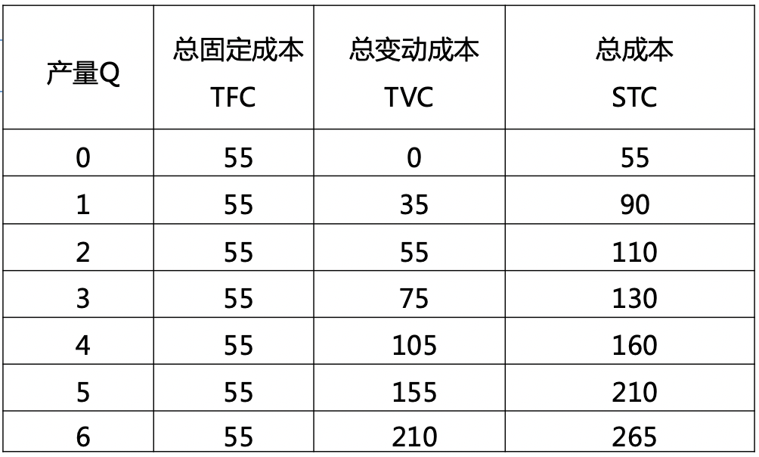
6.2.1.1短期总成本（STC）
6.2.1 短期成本分析
一、短期总成本
C
STC：短期总成本
TFC：总固定成本TVC：总变动成本
O Q
Notes:
总固定成本（TFC）曲线为一条平行于横轴的水平线。它表示总固定成本不随产量的变化而变化。

Slide 91
6.2.1.1短期总成本（STC）
6.2.1 短期成本分析
一、短期总成本
C
TFC
STC：短期总成本
TFC：总固定成本TVC：总变动成本
O Q
Notes:
总固定成本（TFC）曲线为一条平行于横轴的水平线。它表示总固定成本不随产量的变化而变化。

Slide 92
6.2.1.1短期总成本（STC）
6.2.1 短期成本分析
一、短期总成本
C
TFC
STC：短期总成本
TFC：总固定成本TVC：总变动成本
O Q
Notes:
总变动成本（TVC）曲线是一条从原点向右上方不断上升的曲线。它表明当产量为0时，不发生变动成本，随产量增加，变动成本不断提高。

Slide 93
6.2.1.1短期总成本（STC）
6.2.1 短期成本分析
一、短期总成本
C
TVC
TFC
STC：短期总成本
TFC：总固定成本TVC：总变动成本
O Q
Notes:
总变动成本（TVC）曲线是一条从原点向右上方不断上升的曲线。它表明当产量为0时，不发生变动成本，随产量增加，变动成本不断提高。

Slide 94
6.2.1.1短期总成本（STC）
6.2.1 短期成本分析
一、短期总成本
C
TVC
TFC
STC：短期总成本
TFC：总固定成本TVC：总变动成本
O Q
Notes:
短期总成本（STC）曲线是TVC曲线向上平移一个TFC数额。所以STC曲线的变化过程同TVC曲线的变化过程相同。

Slide 95
6.2.1.1短期总成本（STC）
6.2.1 短期成本分析
一、短期总成本
C
STC
TVC
TFC
STC：短期总成本
TFC：总固定成本TVC：总变动成本
O Q
Notes:
短期总成本（STC）曲线是TVC曲线向上平移一个TFC数额。所以STC曲线的变化过程同TVC曲线的变化过程相同。

Slide 96
6.2.1.1短期总成本（STC）
6.2.1 短期成本分析
一、短期总成本
C
STC
TVC
TFC
STC：短期总成本
TFC：总固定成本TVC：总变动成本
O Q
Notes:
短期总成本（STC）曲线是TVC曲线向上平移一个TFC数额。所以STC曲线的变化过程同TVC曲线的变化过程相同。

Slide 97
习题练习
1、随着产量的增加，总变动成本（ ）2010考题
A:一直趋于增加
B:开始时趋于下降，然后趋于上升
C:一直趋于下降
D:开始时趋于上升，然后趋于下降

Slide 98
习题练习
1、随着产量的增加，总变动成本（ A ）2010考题
A:一直趋于增加
B:开始时趋于下降，然后趋于上升
C:一直趋于下降
D:开始时趋于上升，然后趋于下降

Slide 99
习题练习
2、随着产量的增加，总固定成本（ ）1910考题
A:保持不变
B:开始时趋于下降，然后趋于上升
C: 一直趋于下降
D:开始时趋于上升，然后趋于下降

Slide 100
习题练习
2、随着产量的增加，总固定成本（ A ）1910考题
A:保持不变
B:开始时趋于下降，然后趋于上升
C: 一直趋于下降
D:开始时趋于上升，然后趋于下降

Slide 101
6.2 短期成本与长期成本分析
6.2.1 短期成本分析
6.2.2 长期成本分析
6.2.1 短期成本分析
二、短期平均成本
短期平均成本（ short-run average cost, SAC）：指在短期内平均每一单位产品所消耗的成本。
平均成本=平均固定成本+平均变动成本
SAC=AFC+AVC

Slide 102
6.2 短期成本与长期成本分析
6.2.1 短期成本分析
6.2.2 长期成本分析
6.2.1 短期成本分析
二、短期平均成本
短期平均成本（ short-run average cost, SAC）：指在短期内平均每一单位产品所消耗的成本。
平均成本=平均固定成本+平均变动成本
SAC=AFC+AVC
短期平均成本：short-run average cost, SAC
平均固定成本： average fixed cost，AFC
平均变动成本： average variable cost ，AVC

Slide 103
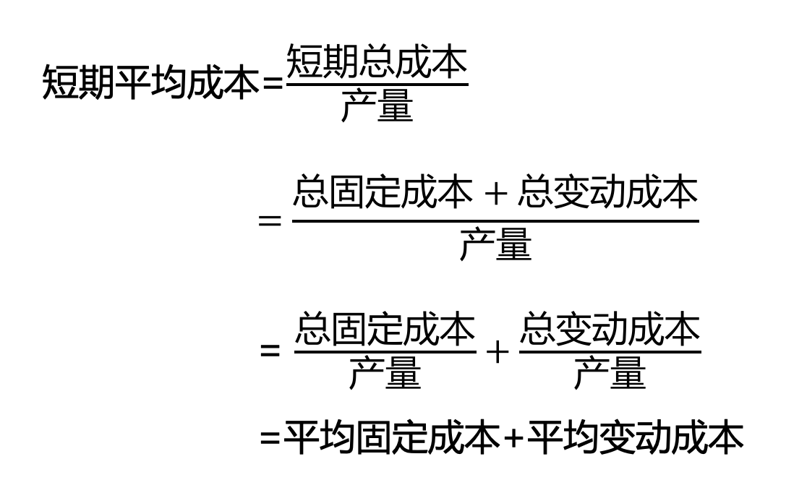
6.2 短期成本与长期成本分析
6.2.1 短期成本分析
6.2.2 长期成本分析
6.2.1 短期成本分析
二、短期平均成本
短期平均成本=$\frac{短期总成本}{产量}$
$$=\frac{总固定成本+总变动成本}{产量}$$
= $\frac{总固定成本}{产量}+\frac{总变动成本}{产量}$
=平均固定成本+平均变动成本

Slide 104
产量Q | 总固定成本TFC | 总变动成本TVC | 总成本STC | 平均固定成本AFC | 平均变动成本AVC | 平均成本SAC
0 | 55 | 0 | 55 | — | — | —
1 | 55 | 35 | 90 | 55 | 35 | 90
2 | 55 | 55 | 110 | 27.50 | 27.50 | 55
3 | 55 | 75 | 130 | 18.33 | 25 | 43.33
4 | 55 | 105 | 160 | 13.75 | 26.25 | 40
5 | 55 | 155 | 210 | 11 | 31 | 42
6 | 55 | 210 | 265 | 9.17 | 35 | 44.17

Slide 105
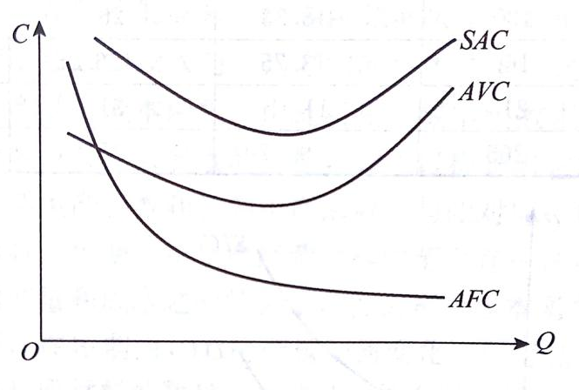
横轴：产量Q
纵轴：成本C
SAC：短期平均成本
AFC：平均固定成本
AVC：平均变动成本
Notes:
平均固定成本（AFC）曲线是一条随产量不断增加而不断下降的曲线。

Slide 106
横轴：产量Q
纵轴：成本C
SAC：短期平均成本
AFC：平均固定成本
AVC：平均变动成本
Notes:
平均变动成本（AVC）曲线呈“U”形。它表明，最初随着产量的增加，生产要素的效率得到充分发挥，平均变动成本不断下降，但下降到一定程度之后，由于边际收益递减规律的作用，AVC随着产量的增加而增加。AVC曲线的最低点与上章平均产量曲线的最高点相对应。

Slide 107
横轴：产量Q
纵轴：成本C
SAC：短期平均成本
AFC：平均固定成本
AVC：平均变动成本
Notes:
短期平均成本（SAC）是AFC和AVC之和，其曲线也呈“U”形。
碗

Slide 108
横轴：产量Q
纵轴：成本C
SAC：短期平均成本
AFC：平均固定成本
AVC：平均变动成本
Notes:
短期平均成本（SAC）是AFC和AVC之和，其曲线也呈“U”形。
碗

Slide 109
习题练习
1、随着产量的增加，平均固定成本（）2008考题
A:固定不变
B:先下降后上升
C:不断下降
D:不断上升

Slide 110
习题练习
1、随着产量的增加，平均固定成本（C）2008考题
A:固定不变
B:先下降后上升
C:不断下降
D:不断上升

Slide 111
6.2 短期成本与长期成本分析
6.2.1 短期成本分析
6.2.2 长期成本分析
6.2.1.3短期边际成本(SMC)
6.2.1 短期成本分析
三、短期边际成本

Slide 112
6.2 短期成本与长期成本分析
6.2.1 短期成本分析
6.2.2 长期成本分析
6.2.1.3短期边际成本(SMC)
6.2.1 短期成本分析
三、短期边际成本
短期边际成本（ short-run marginal cost ，SMC）：指企业在短期内每增加一单位产品所增加的成本。
短期边际成本=短期总成本的增量÷总产量的增量

Slide 113
6.2 短期成本与长期成本分析
6.2.1 短期成本分析
6.2.2 长期成本分析
6.2.1.3短期边际成本(SMC)
6.2.1 短期成本分析
三、短期边际成本
短期边际成本（ short-run marginal cost ，SMC）：指企业在短期内每增加一单位产品所增加的成本。
短期边际成本=短期总成本的增量÷总产量的增量
STC：短期总成本
Q：产量
SMC：短期边际成本

Slide 114
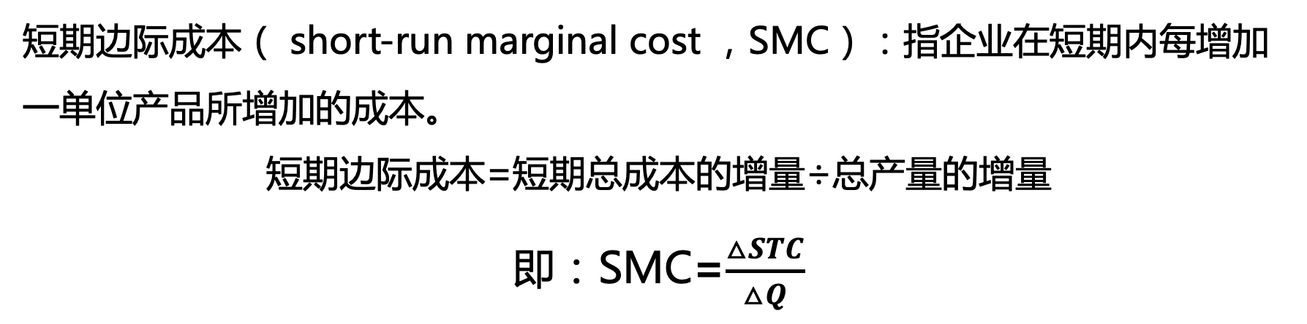
6.2 短期成本与长期成本分析
6.2.1 短期成本分析
6.2.2 长期成本分析
6.2.1.3短期边际成本(SMC)
6.2.1 短期成本分析
三、短期边际成本
短期边际成本（ short-run marginal cost ，SMC）：指企业在短期内每增加一单位产品所增加的成本。
短期边际成本=短期总成本的增量÷总产量的增量
即：SMC=$\frac{△STC}{△Q}$
STC：短期总成本
Q：产量
SMC：短期边际成本

Slide 115
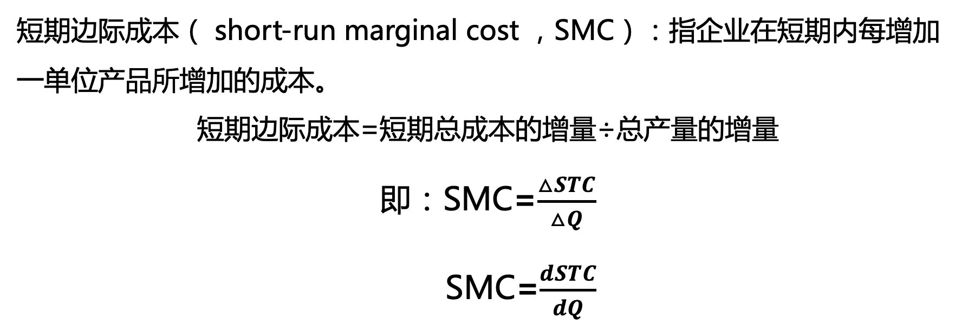
6.2 短期成本与长期成本分析
6.2.1 短期成本分析
6.2.2 长期成本分析
6.2.1.3短期边际成本(SMC)
6.2.1 短期成本分析
三、短期边际成本
短期边际成本（ short-run marginal cost ，SMC）：指企业在短期内每增加一单位产品所增加的成本。
短期边际成本=短期总成本的增量÷总产量的增量
即：SMC=$\frac{△STC}{△Q}$
SMC=$\frac{dSTC}{dQ}$
STC：短期总成本
Q：产量
SMC：短期边际成本

Slide 116
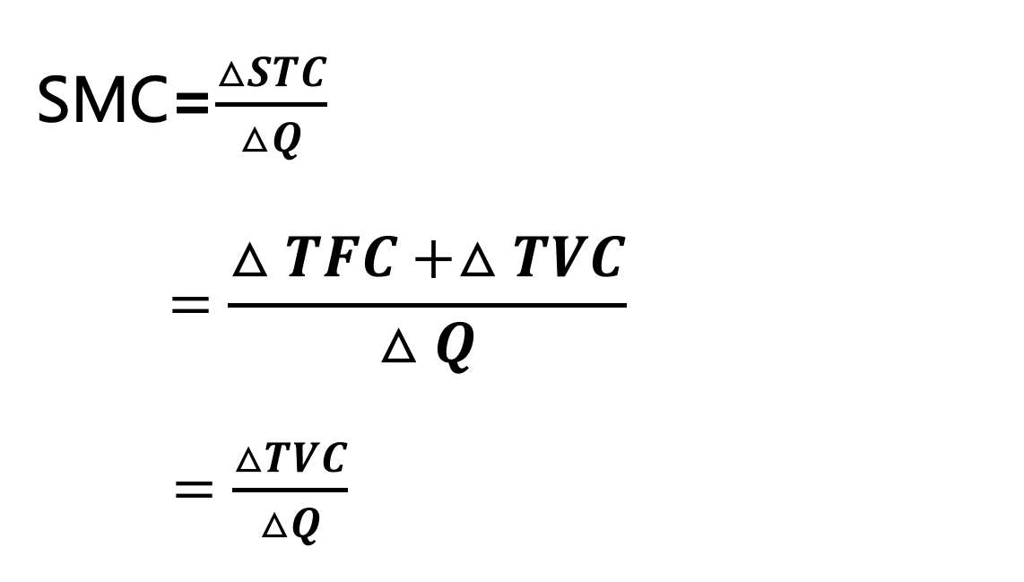
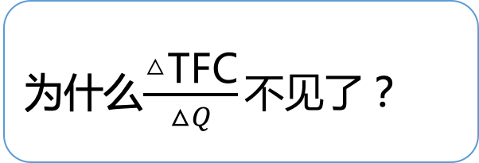
6.2 短期成本与长期成本分析
6.2.1 短期成本分析
6.2.2 长期成本分析
6.2.1.3短期边际成本(SMC)
6.2.1 短期成本分析
三、短期边际成本
SMC=$\frac{△STC}{△Q}$
$$=\frac{△TFC+△TVC}{△Q}$$
$=\frac{△TVC}{△Q}$
STC：短期总成本
Q：产量
SMC：短期边际成本
TFC：总固定成本TVC：总变动成本
为什么$\frac{\text{△}\text{TFC}}{△Q}不见了$？
Notes:
△TFC=0总固定成本不变，没有增量所以为0

Slide 117
6.2 短期成本与长期成本分析
6.2.1 短期成本分析
6.2.2 长期成本分析
6.2.1.3短期边际成本(SMC)
6.2.1 短期成本分析
总固定成本不变。△TFC=0
三、短期边际成本
SMC=$\frac{△STC}{△Q}$
$$=\frac{△TFC+△TVC}{△Q}$$
$=\frac{△TVC}{△Q}$
STC：短期总成本
Q：产量
SMC：短期边际成本
TFC：总固定成本TVC：总变动成本
为什么$\frac{\text{△}\text{TFC}}{△Q}不见了$？
Notes:
△TFC=0总固定成本不变，没有增量所以为0

Slide 118
6.2 短期成本与长期成本分析
6.2.1 短期成本分析
6.2.2 长期成本分析
6.2.1.3短期边际成本(SMC)
6.2.1 短期成本分析
三、短期边际成本
纵轴：成本C
横轴：产量Q
SMC：短期边际成本
Notes:
短期边际成本曲线（SMC）也呈“U”形。即边际成本曲线是一条先下降后上升的曲线，这同样是由于边际收益递减规律作用的结果。
耐克勾

Slide 119
习题练习
1、已知产量是10单位时的总成本是5000；产量是11单位时的平均成本为510，那么生产第11单位产品时的边际成本是（ ）1910考题
A:500
B:510
C:520
D:610

Slide 120
习题练习
1、已知产量是10单位时的总成本是5000；产量是11单位时的平均成本为510，那么生产第11单位产品时的边际成本是（ D ）1910考题
A:500
B:510
C:520
D:610
短期边际成本=短期总成本的增量÷总产量的增量
边际成本：每增加一个单位产量所增加的总成本。
生产11单位时的总成本是11×510=5610，
生产10单位时的总成本是5000，
故生产第11单位产品时的边际成本=5610-5000=610。

Slide 121
习题练习
2、边际成本是指（）0707考题
A:总成本除以产量
B:平均成本除以产量
C:投入的生产要素每增加一个单位所增加的产量
D:产量增加一个单位，给总成本带来多大的变化

Slide 122
习题练习
2、边际成本是指（ D ）0707考题
A:总成本除以产量
B:平均成本除以产量
C:投入的生产要素每增加一个单位所增加的产量
D:产量增加一个单位，给总成本带来多大的变化

Slide 123
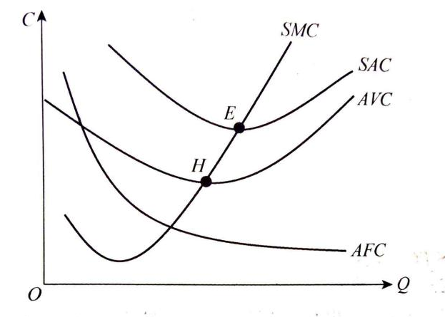
6.2 短期成本与长期成本分析
6.2.1 短期成本分析
6.2.2 长期成本分析
6.2.1 短期成本分析
四、SAC曲线与SMC曲线之间的关系
STC：短期总成本
TFC：总固定成本TVC：总变动成本
SAC：短期平均成本
AFC：平均固定成本
AVC：平均变动成本

Slide 124
SAC：短期平均成本
AFC：平均固定成本
AVC：平均变动成本
SMC：短期边际成本
6.2.1 短期成本分析
四、SAC曲线与SMC曲线之间的关系
（1）AFC—直向右下方倾斜，表明随着产量的增加，分摊到每件产品中的固定费用减少。

Slide 125
SAC：短期平均成本
AFC：平均固定成本
AVC：平均变动成本
SMC：短期边际成本
6.2.1 短期成本分析
四、SAC曲线与SMC曲线之间的关系
（1）AFC—直向右下方倾斜，表明随着产量的增加，分摊到每件产品中的固定费用减少。
（2）AVC、SAC、SMC曲线都呈“U”形，表明这三种成本最初都随着产量的增加而下降，当下降到一定程度后，又随着产量的增加而上升。

Slide 126
SAC：短期平均成本
AFC：平均固定成本
AVC：平均变动成本
SMC：短期边际成本
6.2.1 短期成本分析
四、SAC曲线与SMC曲线之间的关系
（1）AFC—直向右下方倾斜，表明随着产量的增加，分摊到每件产品中的固定费用减少。
（2）AVC、SAC、SMC曲线都呈“U”形，表明这三种成本最初都随着产量的增加而下降，当下降到一定程度后，又随着产量的增加而上升。
（3）SMC与SAC一定相交于SAC的最低点（E点）。

Slide 127
SAC：短期平均成本
AFC：平均固定成本
AVC：平均变动成本
SMC：短期边际成本
6.2.1 短期成本分析
四、SAC曲线与SMC曲线之间的关系
（1）AFC—直向右下方倾斜，表明随着产量的增加，分摊到每件产品中的固定费用减少。
（2）AVC、SAC、SMC曲线都呈“U”形，表明这三种成本最初都随着产量的增加而下降，当下降到一定程度后，又随着产量的增加而上升。
（3）SMC与SAC一定相交于SAC的最低点（E点）。
（4）SMC与AVC相交于AVC的最低点（H点）。

Slide 128
习题练习
某公司短期总成本函数为：STC=200+50Q，
请计算：该公司的总固定成本（TFC）；该公司生产100单位产品时的短期平均成本（SAC）；该公司短期生产的边际成本（SMC）。
STC：短期总成本
TFC：总固定成本TVC：总变动成本
SAC：短期平均成本
AFC：平均固定成本
AVC：平均变动成本

Slide 129
习题练习
某公司短期总成本函数为：STC=200+50Q，
请计算：该公司的总固定成本（TFC）；该公司生产100单位产品时的短期平均成本（SAC）；该公司短期生产的边际成本（SMC）。
1、STC=TFC+TVC
STC：短期总成本
TFC：总固定成本TVC：总变动成本
SAC：短期平均成本
AFC：平均固定成本
AVC：平均变动成本

Slide 130
习题练习
某公司短期总成本函数为：STC=200+50Q，
请计算：该公司的总固定成本（TFC）；该公司生产100单位产品时的短期平均成本（SAC）；该公司短期生产的边际成本（SMC）。
1、STC=TFC+TVC
TFC=200
STC：短期总成本
TFC：总固定成本TVC：总变动成本
SAC：短期平均成本
AFC：平均固定成本
AVC：平均变动成本

Slide 131
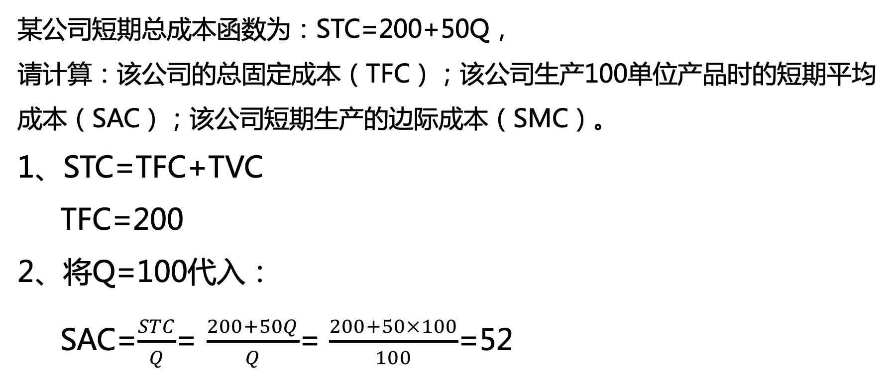
习题练习
某公司短期总成本函数为：STC=200+50Q，
请计算：该公司的总固定成本（TFC）；该公司生产100单位产品时的短期平均成本（SAC）；该公司短期生产的边际成本（SMC）。
1、STC=TFC+TVC
TFC=200
2、将Q=100代入：
SAC=$\frac{STC}{Q}$= $\frac{200+50Q}{Q}$= $\frac{200+50×100}{100}$=52
STC：短期总成本
TFC：总固定成本TVC：总变动成本
SAC：短期平均成本
AFC：平均固定成本
AVC：平均变动成本

Slide 132
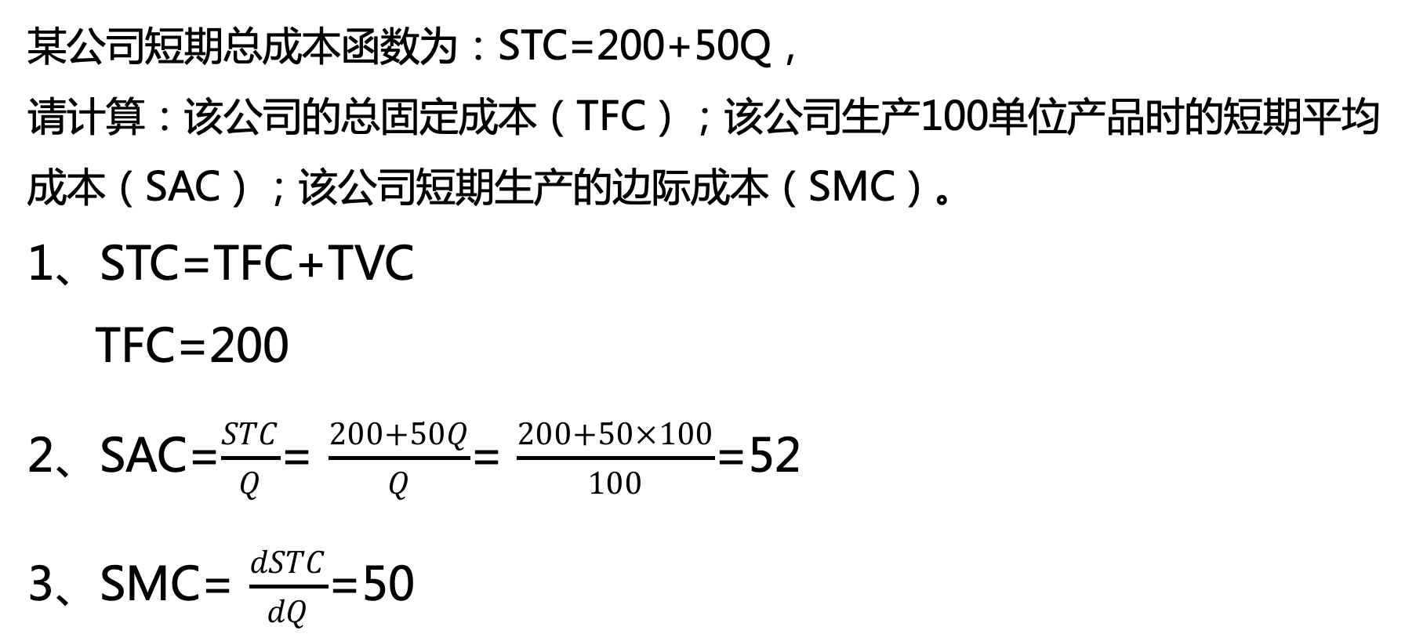
习题练习
某公司短期总成本函数为：STC=200+50Q，
请计算：该公司的总固定成本（TFC）；该公司生产100单位产品时的短期平均成本（SAC）；该公司短期生产的边际成本（SMC）。
1、STC=TFC+TVC
TFC=200
2、SAC=$\frac{STC}{Q}$= $\frac{200+50Q}{Q}$= $\frac{200+50×100}{100}$=52
3、SMC= $\frac{dSTC}{dQ}$=50
STC：短期总成本
TFC：总固定成本TVC：总变动成本
SAC：短期平均成本
AFC：平均固定成本
AVC：平均变动成本

Slide 133
习题练习
1、 SMC曲线与AVC曲线相交于（ ）2010考题
A:AVC曲线的上升区间
B:SMC曲线的下降区间
C:AVC曲线的最低点
D:SMC曲线的最低点

Slide 134
习题练习
1、 SMC曲线与AVC曲线相交于（ C ）2010考题
A:AVC曲线的上升区间
B:SMC曲线的下降区间
C:AVC曲线的最低点
D:SMC曲线的最低点

Slide 135
6.2 短期成本与长期成本分析
6.2.1 短期成本分析
6.2.2 长期成本分析

Slide 136
6.2.2 长期成本分析
一、长期总成本
长期总成本(long-run total cost , LTC)：企业在长期中调整生产规模，生产各种产量所需的最低成本点的轨迹。

Slide 137
6.2.2.2长期平均成本（LAC)
6.2.2 长期成本分析
二、长期平均成本
长期平均成本(long-run average cost , LAC)：单位产量所分摊的长期总成本。

Slide 138
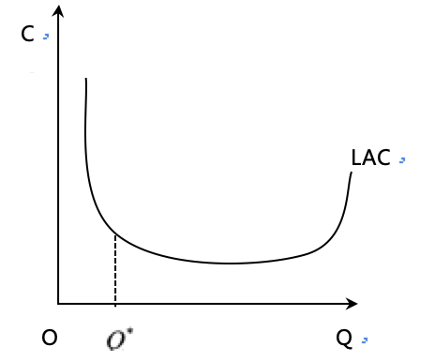
6.2.2.2长期平均成本（LAC)
6.2.2 长期成本分析
二、长期平均成本

Slide 139
6.2.2.2长期平均成本（LAC)
6.2.2 长期成本分析
二、长期平均成本
规模经济规律作用的结果。

Slide 140
6.2.2 长期成本分析
三、长期边际成本
长期边际成本(long-run marginal cost , LMC)：当企业有足够的时间根据生产产量调整其固定要素时，每增加一个单位的产量所增加的总成本。

Slide 141
习题练习
1、长期平均成本曲线成为U形的原因与（）0907考题
A:规模报酬有关
B:外部经济与不经济有关
C:要素的边际生产率有关
D:固定成本与可变成本所占比重有关

Slide 142
习题练习
1、长期平均成本曲线成为U形的原因与（）0907考题
A:规模报酬有关
B:外部经济与不经济有关
C:要素的边际生产率有关
D:固定成本与可变成本所占比重有关

Slide 143
习题练习
2、在长期中不存在，只有在短期内存在的成本是（）1004考题
A:​平均成本
B:固定成本
C:机会成本
D:隐含成本

Slide 144
习题练习
2、在长期中不存在，只有在短期内存在的成本是（ B ）1004考题
A:​平均成本
B:固定成本
C:机会成本
D:隐含成本

Slide 145
习题练习
3、当企业有足够的时间根据生产产量调整其固定要素时，每增加一个单位的产量所增加的总成本是（）模拟题
A:长期边际收益
B:短期边际成本
C:边际成本
D:长期边际成本

Slide 146
习题练习
3、当企业有足够的时间根据生产产量调整其固定要素时，每增加一个单位的产量所增加的总成本是（D）模拟题
A:长期边际收益
B:短期边际成本
C:边际成本
D:长期边际成本

Slide 147
科目相关：
课程代码：02628
管理经济学
第1 章 导论
第2 章 供求分析
第6 章 成本分析
第3 章 消费者效用分析
第4 章 需求弹性与供给弹性分析
第5 章 生产要素投入的决策分析
第12章 企业产品定价实践
第7 章 生产产出的决策分析
第8 章 完全竞争市场中的企业决策
第9 章 垄断市场中的企业决策
第10章 垄断竞争市场中的企业决策
第11章 寡头垄断市场中的企业决策

Slide 148
第七章：生产产出的决策分析

Slide 149
第七章 生产产出的决策分析
7.1 边际分析
7.2 盈亏平衡分析
7.3 生产可能性曲线及产品产量最佳组合的确定

Slide 150
7.1 边际分析
7.1.1 收益
7.1.2 利润最大化

Slide 151
7.1 边际分析
7.1.1 收益
7.1.2 利润最大化
7.1.1一、收益
P：产品价格 Q：销量
7.1.1 收益 【选择】
一、总收益(TR)
二、平均收益(AR)
三、边际收益(MR)

Slide 152
7.1 边际分析
7.1.1 收益
7.1.2 利润最大化
7.1.1一、收益
P：产品价格 Q：销量
7.1.1 收益 【选择】
一、总收益(TR)
总收益（ total revenue，TR）：指企业销售一定量的产品所得到的全部收入。
总收益=商品单价×销量 TR=P·Q
二、平均收益(AR)
三、边际收益(MR)

Slide 153
7.1 边际分析
7.1.1 收益
7.1.2 利润最大化
7.1.1一、收益
P：产品价格 Q：销量
7.1.1 收益 【选择】
一、总收益(TR)
总收益（ total revenue，TR）：指企业销售一定量的产品所得到的全部收入。
总收益=商品单价×销量 TR=P·Q
二、平均收益(AR)
三、边际收益(MR)

Slide 154
7.1 边际分析
7.1.1 收益
7.1.2 利润最大化
7.1.1一、收益
P：产品价格 Q：销量
7.1.1 收益 【选择】
一、总收益(TR)
总收益（ total revenue，TR）：指企业销售一定量的产品所得到的全部收入。
总收益=商品单价×销量 TR=P·Q
二、平均收益(AR)
三、边际收益(MR)

Slide 155
7.1 边际分析
7.1.1 收益
7.1.2 利润最大化
7.1.1一、收益
P：产品价格 Q：销量
7.1.1 收益 【选择】
一、总收益(TR)
总收益（ total revenue，TR）：指企业销售一定量的产品所得到的全部收入。
总收益=商品单价×销量 TR=P·Q
二、平均收益(AR)
平均收益（ average revenue，AR）：指企业每销售一单位产品平均得到的收入。
平均收益=总收益/销量
三、边际收益(MR)

Slide 156
7.1 边际分析
7.1.1 收益
7.1.2 利润最大化
7.1.1一、收益
P：产品价格 Q：销量
7.1.1 收益 【选择】
一、总收益(TR)
总收益（ total revenue，TR）：指企业销售一定量的产品所得到的全部收入。
总收益=商品单价×销量 TR=P·Q
二、平均收益(AR)
平均收益（ average revenue，AR）：指企业每销售一单位产品平均得到的收入。
平均收益=总收益/销量
三、边际收益(MR)

Slide 157
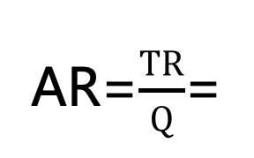
7.1 边际分析
7.1.1 收益
7.1.2 利润最大化
7.1.1一、收益
P：产品价格 Q：销量
7.1.1 收益 【选择】
一、总收益(TR)
总收益（ total revenue，TR）：指企业销售一定量的产品所得到的全部收入。
总收益=商品单价×销量 TR=P·Q
二、平均收益(AR)
平均收益（ average revenue，AR）：指企业每销售一单位产品平均得到的收入。
平均收益=总收益/销量
AR=$\frac{TR}{Q}$=
三、边际收益(MR)

Slide 158
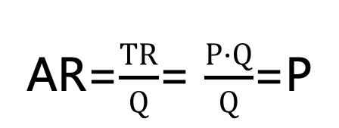
7.1 边际分析
7.1.1 收益
7.1.2 利润最大化
7.1.1一、收益
P：产品价格 Q：销量
7.1.1 收益 【选择】
一、总收益(TR)
总收益（ total revenue，TR）：指企业销售一定量的产品所得到的全部收入。
总收益=商品单价×销量 TR=P·Q
二、平均收益(AR)
平均收益（ average revenue，AR）：指企业每销售一单位产品平均得到的收入。
平均收益=总收益/销量
AR=$\frac{TR}{Q}$= $\frac{P·Q}{Q}$=P
三、边际收益(MR)

Slide 159
7.1 边际分析
7.1.1 收益
7.1.2 利润最大化
7.1.1一、收益
P：产品价格 Q：销量
7.1.1 收益 【选择】
一、总收益(TR)
总收益（ total revenue，TR）：指企业销售一定量的产品所得到的全部收入。
总收益=商品单价×销量 TR=P·Q
二、平均收益(AR)
平均收益（ average revenue，AR）：指企业每销售一单位产品平均得到的收入。
平均收益=总收益/销量
AR=$\frac{TR}{Q}$= $\frac{P·Q}{Q}$=P
三、边际收益(MR)
边际收益（ marginal revenue，MR）：指企业每增加销售一单位产品所增加的总收入。
边际收益=总收益增量/销量增量

Slide 160
7.1 边际分析
7.1.1 收益
7.1.2 利润最大化
7.1.1一、收益
P：产品价格 Q：销量
7.1.1 收益 【选择】
一、总收益(TR)
总收益（ total revenue，TR）：指企业销售一定量的产品所得到的全部收入。
总收益=商品单价×销量 TR=P·Q
二、平均收益(AR)
平均收益（ average revenue，AR）：指企业每销售一单位产品平均得到的收入。
平均收益=总收益/销量
AR=$\frac{TR}{Q}$= $\frac{P·Q}{Q}$=P
三、边际收益(MR)
边际收益（ marginal revenue，MR）：指企业每增加销售一单位产品所增加的总收入。
边际收益=总收益增量/销量增量

Slide 161
7.1 边际分析
7.1.1 收益
7.1.2 利润最大化

Slide 162
总利润最大，边际利润=0

Slide 163
总效用最大，边际效用=0
总利润最大，边际利润=0

Slide 164
总效用最大，边际效用=0
总利润最大，边际利润=0

Slide 165
总效用最大，边际效用=0
总产量最大，边际产量=0
总利润最大，边际利润=0

Slide 166
总效用最大，边际效用=0
总产量最大，边际产量=0
总利润最大，边际利润=0

Slide 167
总效用最大，边际效用=0
总产量最大，边际产量=0
总利润最大，边际利润=0

Slide 168
总效用最大，边际效用=0
总产量最大，边际产量=0
总利润最大，边际利润=0
总利润最大化条件： 边际利润=0

Slide 169
注意：这里的内容不考试。
1、开口向下的抛物线。
虚线左侧：导数＞0，原函数一直在增加。
虚线右侧：导数＜0，原函数一直在减小。
虚线处：导数=0，原函数取得最大值。
y
x
原函数
Notes:
a小于0

Slide 170
注意：这里的内容不考试。
1、开口向下的抛物线。
2、 虚线左侧：导数＞0，原函数一直在增加。
虚线右侧：导数＜0，原函数一直在减小。
虚线处：导数=0，原函数取得最大值。
y
x
原函数
Notes:
a小于0

Slide 171
注意：这里的内容不考试。
1、开口向上的抛物线。
2、 虚线左侧：导数＜0，原函数一直在减少。
虚线右侧：导数＞0，原函数一直在增加。
虚线处：导数=0，原函数取得最小值。
y
x
原函数

Slide 172
总利润 = 总收益 - 总成本

Slide 173
总利润 = 总收益 - 总成本
求导

Slide 174
总利润 = 总收益 - 总成本
求导
边际利润 = 边际收益 - 边际成本

Slide 175
总利润 = 总收益 - 总成本
求导
求导
边际利润 = 边际收益 - 边际成本

Slide 176
总利润 = 总收益 - 总成本
求导
求导
边际利润 = 边际收益 - 边际成本

Slide 177
总利润 = 总收益 - 总成本
求导
求导
求导
边际利润 = 边际收益 - 边际成本

Slide 178
总利润 = 总收益 - 总成本
求导
求导
求导
边际利润 = 边际收益 - 边际成本

Slide 179
总利润 = 总收益 - 总成本
求导
求导
求导
边际利润 = 边际收益 - 边际成本

Slide 180
总利润 = 总收益 - 总成本
求导
求导
求导
边际利润 = 边际收益 - 边际成本
总利润最大化条件： 边际利润=0（也就是：边际收益=边际成本 ）

Slide 181
总利润 = 总收益 - 总成本
求导
求导
求导
边际利润 = 边际收益 - 边际成本
总利润最大化条件： 边际利润=0（也就是：边际收益（MR）=边际成本（MC） ）

Slide 182
7.1 边际分析
7.1.1 收益
7.1.2 利润最大化
7.1.2二、利润最大化原则
7.1.2 利润最大化
一、利润最大化【选择、计算】
总利润最大化条件： 边际利润=0（也就是：边际收益（MR）=边际成本（MC） ）
边际利润：总利润的增量。
若：边际利润＞0，总利润增大。
边际利润＝0，总利润最大。
边际利润＜0，总利润减少。
Notes:
企业的目标不仅是追求利润，而是力求获取最大利润。

Slide 183
7.1 边际分析
7.1.1 收益
7.1.2 利润最大化
7.1.2二、利润最大化原则
7.1.2 利润最大化
一、利润最大化【选择、计算】
总利润最大化条件： 边际利润=0（也就是：边际收益（MR）=边际成本（MC） ）
边际利润：总利润的增量。
若：边际利润＞0，总利润增大。
边际利润＝0，总利润最大。
边际利润＜0，总利润减少。
Notes:
企业的目标不仅是追求利润，而是力求获取最大利润。

Slide 184
7.1 边际分析
7.1.1 收益
7.1.2 利润最大化
7.1.2二、利润最大化原则
7.1.2 利润最大化
一、利润最大化【选择、计算】
总利润最大化条件： 边际利润=0（也就是：边际收益（MR）=边际成本（MC） ）
边际利润：总利润的增量。
若：边际利润＞0，总利润增大。
边际利润＝0，总利润最大。
边际利润＜0，总利润减少。
Notes:
企业的目标不仅是追求利润，而是力求获取最大利润。

Slide 185
7.1 边际分析
7.1.1 收益
7.1.2 利润最大化
7.1.2二、利润最大化原则
7.1.2 利润最大化
一、利润最大化【选择、计算】
总利润最大化条件： 边际利润=0（也就是：边际收益（MR）=边际成本（MC） ）
边际利润：总利润的增量。
若：边际利润＞0，总利润增大。
边际利润＝0，总利润最大。
边际利润＜0，总利润减少。
Notes:
企业的目标不仅是追求利润，而是力求获取最大利润。

Slide 186
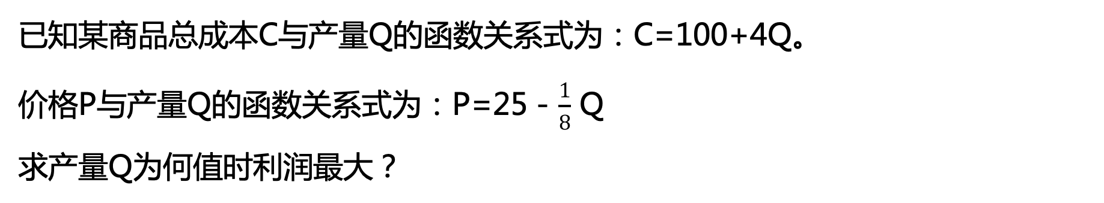
习题练习
已知某商品总成本C与产量Q的函数关系式为：C=100+4Q。
价格P与产量Q的函数关系式为：P=25 - $\frac{1}{8}$ Q
求产量Q为何值时利润最大？

Slide 187
习题练习
已知某商品总成本C与产量Q的函数关系式为：C=100+4Q。
价格P与产量Q的函数关系式为：P=25 - $\frac{1}{8}$ Q
求产量Q为何值时利润最大？
方法2：
第一步：分别求得总收益、总成本；
第二步：求得总利润；
第三步：求得边际利润
第四步：边际利润=0，求得产量
方法1：
第一步：分别求得总收益、总成本；
第二步：求得边际收益，边际成本；
第三步：边际收益=边际成本，求得产量

Slide 188
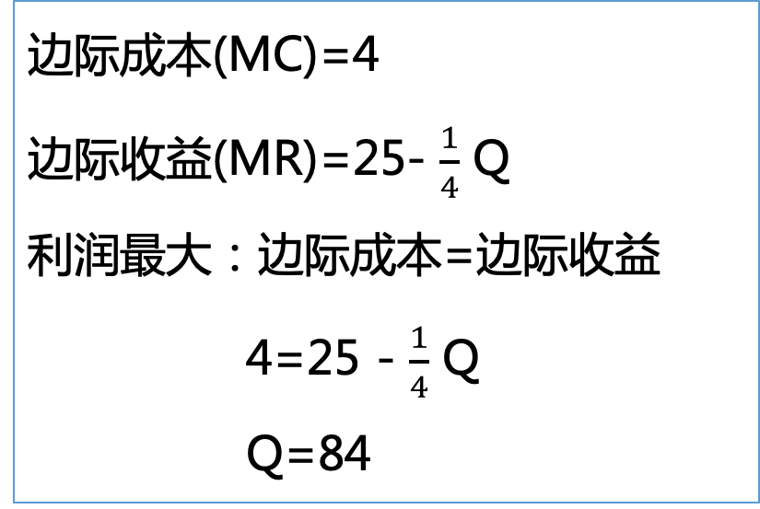
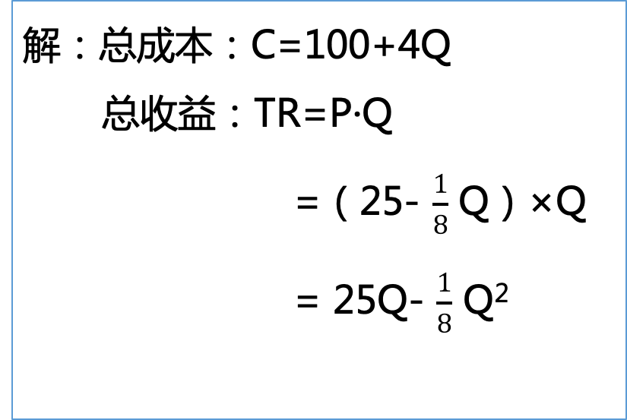
方法1：
第一步：分别求得总收益、总成本；
第二步：求得边际收益，边际成本；
第三步：边际收益=边际成本，求得产量
习题练习
已知某商品总成本C与产量Q的函数关系式为：C=100+4Q。
价格P与产量Q的函数关系式为：P=25 - $\frac{1}{8}$ Q
求产量Q为何值时利润最大？
解：总成本：C=100+4Q
总收益：TR=P·Q
=（25- $\frac{1}{8}$ Q）×Q
= 25Q- $\frac{1}{8}$ Q²
边际成本(MC)=4
边际收益(MR)=25- $\frac{1}{4}$ Q
利润最大：边际成本=边际收益
4=25 - $\frac{1}{4}$ Q
Q=84

Slide 189
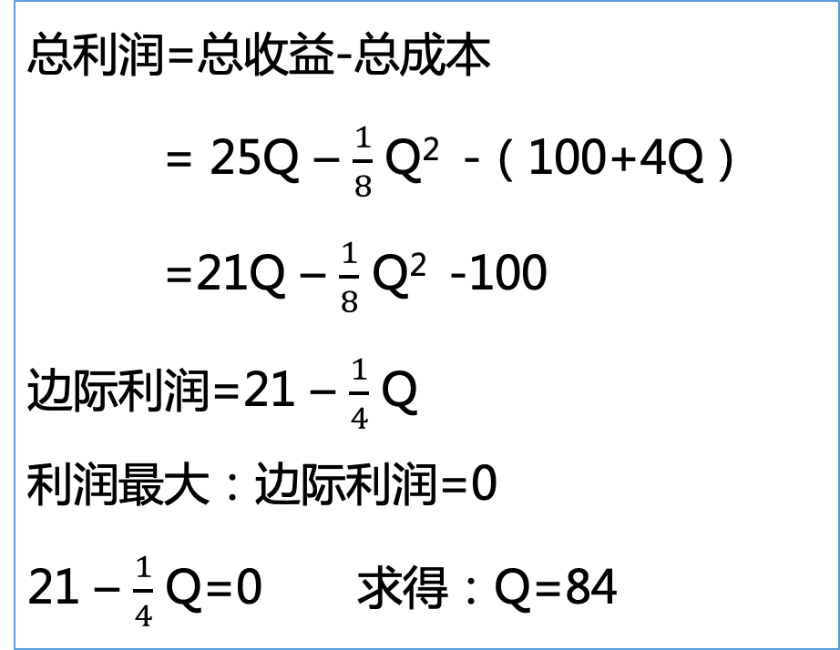
方法2：
第一步：分别求得总收益、总成本；
第二步：求得总利润；
第三步：求得边际利润
第四步：边际利润=0，求得产量
习题练习
已知某商品总成本C与产量Q的函数关系式为：C=100+4Q。
价格P与产量Q的函数关系式为：P=25 - $\frac{1}{8}$ Q
求产量Q为何值时利润最大？
总利润=总收益-总成本
= 25Q – $\frac{1}{8}$ Q² -（100+4Q）
=21Q – $\frac{1}{8}$ Q² -100
边际利润=21 – $\frac{1}{4}$ Q
利润最大：边际利润=0
21 – $\frac{1}{4}$ Q=0 求得：Q=84
解：总成本：C=100+4Q
总收益：TR=P·Q
=（25- $\frac{1}{8}$ Q）×Q
= 25Q- $\frac{1}{8}$ Q²

Slide 190
习题练习
1、利润最大化的原则是（ ）2010考题
A:平均收益=平均成本
B:边际收益=边际成本
C:平均收益=边际成本
D:边际收益=平均成本

Slide 191
习题练习
1、利润最大化的原则是（ B ）2010考题
A:平均收益=平均成本
B:边际收益=边际成本
C:平均收益=边际成本
D:边际收益=平均成本

Slide 192
习题练习
2、收益的概念中不包括（）模拟题
A:总收益
B:固定收益
C:平均收益
D:边际收益

Slide 193
习题练习
2、收益的概念中不包括（ B ）模拟题
A:总收益
B:固定收益
C:平均收益
D:边际收益

Slide 194
习题练习
3、下列关于边际收益的说法中正确的是（）模拟题
A:商品单价*销量
B:是指企业每销售一单位产品平均得到的收入
C:平均收益=总收益/销量
D:总收益增量/销售增量

Slide 195
习题练习
3、下列关于边际收益的说法中正确的是（ D ）模拟题
A:商品单价*销量 （总收益）
B:是指企业每销售一单位产品平均得到的收入（平均收益）
C:平均收益=总收益/销量
D:总收益增量/销售增量

Slide 196
习题练习
4、企业利润最大化的条件是（）0607考题
A:MR-MC等于边际利润
B:MR-MC等于最大值
C:MR-MC=0
D:MR-MC等于最小值

Slide 197
习题练习
4、企业利润最大化的条件是（ C ）0607考题
A:MR-MC等于边际利润
B:MR-MC等于最大值
C:MR-MC=0
D:MR-MC等于最小值

Slide 198
习题练习
5、企业增加单位产量反而会使总利润减少的条件是（）0204考题
A:MR>MC
B:MR=MC
C:边际利润为正值
D:边际利润为负值

Slide 199
习题练习
5、企业增加单位产量反而会使总利润减少的条件是（ D ）0204考题
A:MR>MC
B:MR=MC
C:边际利润为正值
D:边际利润为负值

